Slide 1
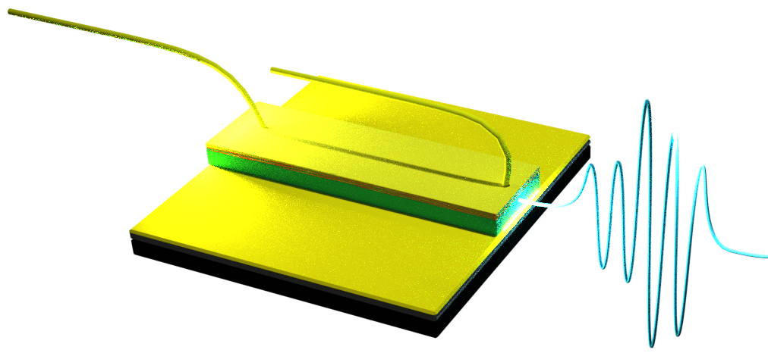
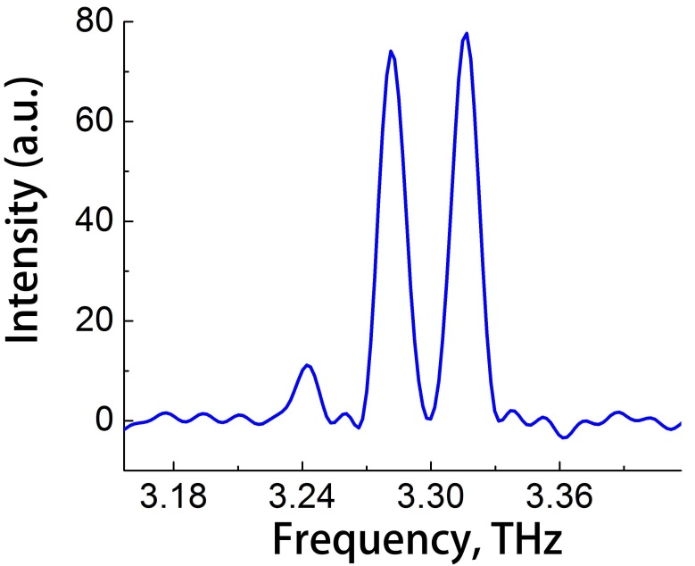
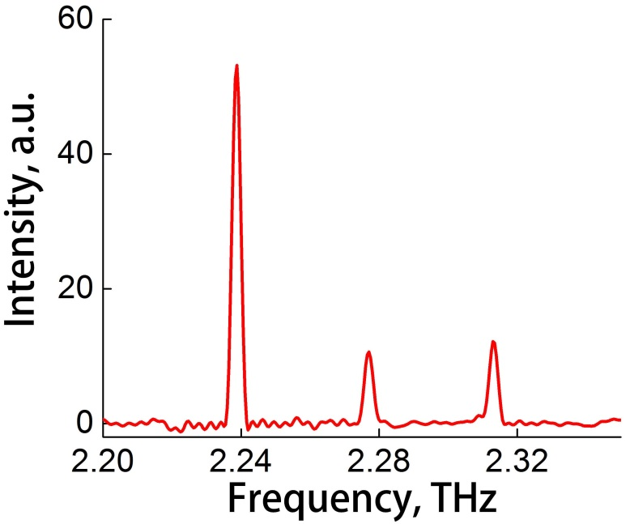
Разработаны и изготовлены квантово-каскадные лазеры
с частотами генерации 2.3 и 3.2 ТГц
длина волны ~ 94 мкм
длина волны ~ 130 мкм
В 2017 году разработаны и изготовлены терагерцовые квантово-каскадные лазеры на основе резонансно-фононного дизайна с максимальной рабочей температурой ~80 К.
СПб АУ РАН – рост гетероструктур методом молекулярно-пучковой эпитаксии
Применение разработанных ТГц ККЛ:
Терагерцовая спектроскопия нового поколения;
Системы терагерцовой визуализации в реальном времени;
Локальный осциллятор для гетеродинного детектирования.
ИСВЧПЭ РАН – постростовая обработка гетероструктур, расчет усиления, электромагнитное моделирование
ИФМ РАН – измерение изготовленных ТГц ККЛ
ИРЭ РАН – измерение изготовленных ТГц ККЛ

